Slide 1
10장 Function(함수) 활용하기

Slide 2
함수 이해하기
Notes:
논리적 사고를 표현하는 방법

Slide 3
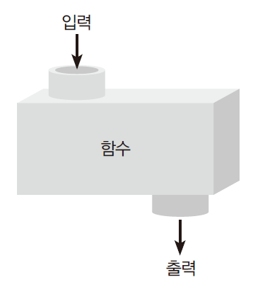
함수 이해하기
함수(Function)

Slide 4
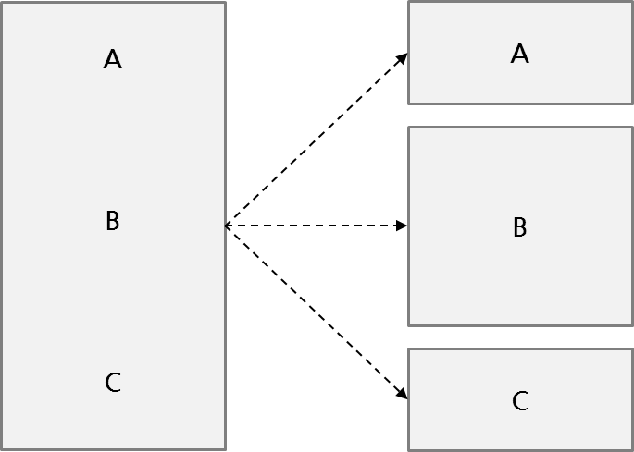
함수의 필요성
해결해야 하는 문제들의 범위가 커지고 복잡해지면 그 문제를 해결하기 위해 작성해야 하는 프로그램도 커짐
전체 프로그램을 작고 간단한 프로그램들로 나누어서 작업하면 문제 해결 가능
이런 작고 간단한 프로그램들을 ‘함수’라고 함
전체 프로그램 = 함수의 합

Slide 5
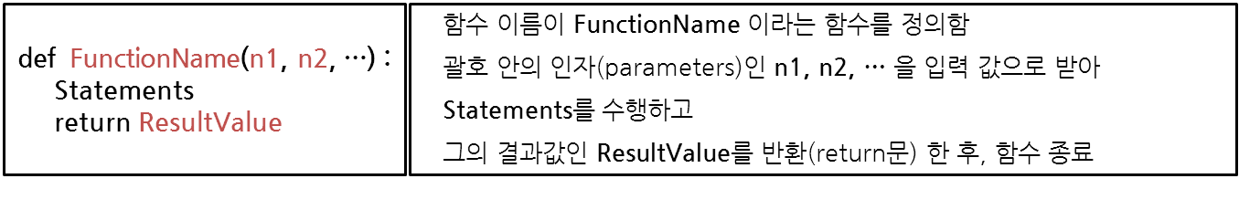
함수의 정의
return문이 있는 함수 정의
return문이 있는 함수 호출
result = FunctionName() | 함수 이름이 FunctionName 이라는 함수를 호출하여 함수가 반환하는 값인 ResultValue를 저장할 변수(result)를 지정하여 저장함

Slide 6
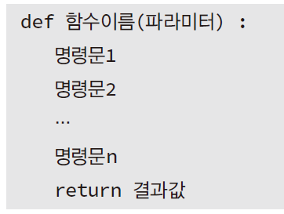
함수 정의 방식
def 로 시작하기
함수 이름 정하기
파라미터 지정하기
return 활용하기

Slide 7
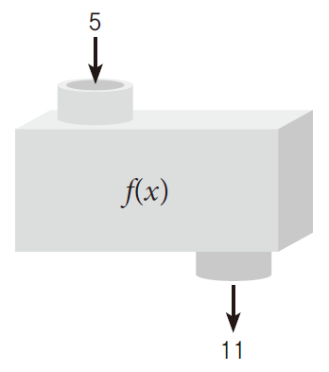
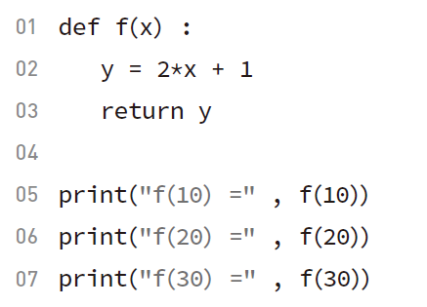

함수의 정의

Slide 8
함수 정의 시 주의해야 할 사항
함수 이름
함수가 수행하는 작업을 요약하는 단어로 이름을 정의하는 것을 권장함
함수 이름 작성 시 변수 이름 작성 규칙을 지켜야 함
맨 처음 단어는 문자로 작성
문자, 숫자, ‘_’으로 이루어진 이름을 사용
키워드에 있는 이름은 사용 불가능 (예) if, while, def 등

Slide 9
함수 정의 시 주의해야 할 사항
인자 (Parameters)
인자를 여러 개 사용할 수 도 있고, 인자가 존재하지 않을 수도 있음
인자를 사용하지 않을 시에는 인자를 생략하고 괄호만 표기
return 문
결과값을 반환해주는 문장
return 문을 수행하면 함수가 종료됨
return 뒤에는 값, 수식 또는 변수 등이 사용됨
return문을 사용하지 않을 시에는 return문 전부를 생략 가능

Slide 10
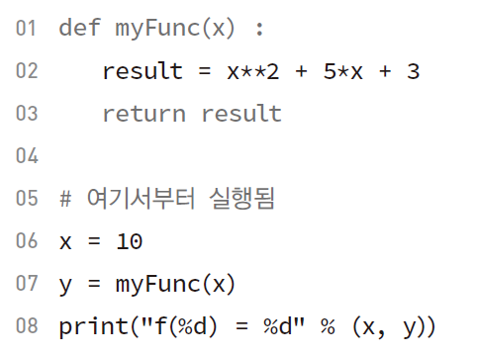
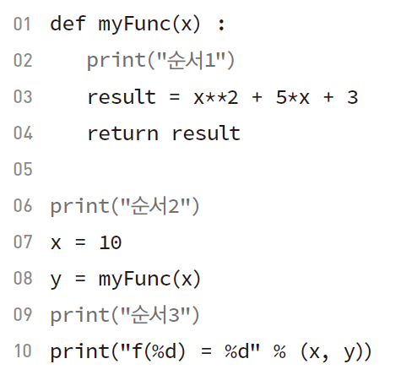
함수 정의 & 실행 순서

Slide 11
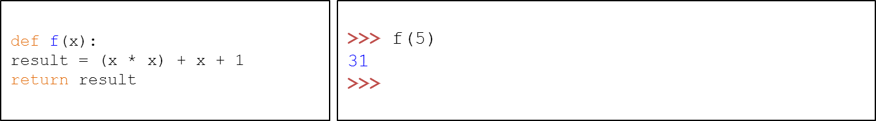


return문을 통해 값을 반환하는 함수 (1/2)
값을 반환하는 함수는 수학에서의 함수와 유사
$f\left(x\right)=x^{2}$ $+ x+1 이$라는 함수에서 $x$ = 2 를 대입하면 7이라는 결과가 도출

Slide 12
return문을 통해 값을 반환하는 함수 (1/2)
두 수의 평균값을 반환하는 함수
평균값 반환하는 함수 호출
return이 있는 함수는 식으로 호출 가능
def average(num1, num2):
result = (num1 + num2) / 2
return result
med = average(2,4)
print(med)
goal = average(2,4)*2 = 3 * 2

Slide 13
예제 #1
직육면체의 부피를 구하는 함수를 정의하고 호출해 보자.
def calculate_volume (width, length, height):
result = width x length x height
return result
volOfBox = calculate_volume(4, 4, 5)
print (VolOfBox)

Slide 14
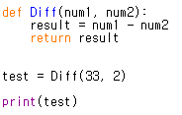
예제 #2
두 개의 숫자를 입력 받아 두 수의 차를 구하는 함수를 작성한다.

Slide 15
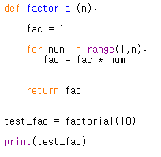
예제 #3
양의 정수 n을 입력하면 1부터 n까지 곱해주는 factorial 함수를 작성하시오.

Slide 16
여러 개의 값 반환하기
함수에서 값 여러 개를 직접 반환할 때는 return에 튜플을 지정해주면 됨
def plus_minus_fun(x, y):
a = x + y
b = x - y
return a, b
v, w = plus_minus_fun(3, 7)
print(v)
print(w)

Slide 17
여러 개의 값 반환하기
함수에서 값 여러 개를 직접 반환할 때는 return에 튜플을 지정해주면 됨
def plus_minus_fun(x, y):
a = x + y
b = x - y
return a, b
v, w = plus_minus_fun(3, 7)
print(v)
print(w)

Slide 18
여러 개의 값 반환하기
반환 값을 무시하고 싶으면 “_”를 사용
def plus_minus_fun(x, y):
a = x + y
b = x - y
return a, b
v, _ = plus_minus_fun(3, 7)
print(v)

Slide 19
함수의 정의
return문이 없는 함수 정의
return문이 없는 함수 호출
def FunctionName(n1, ...):
Statements
print ResultValue
함수 이름이 FunctionName 이라는 함수를 정의함
괄호 안의 인자(parameters)인 n1, n2...을 입력값으로 받아
Statements을 수행함.
그 결과값인 ResultValue을 출력(print)한 후, 함수를 종료
FunctionName()
함수 이름이 FunctionName 이라는 함수를 호출
(결과값이 없으므로, 변수 선언 없이 호출)

Slide 20
return문이 없는 함수 정의 및 호출1
정수를 받아 홀수인지 짝수인지를 출력하는 함수를 return문 없이 정의하고 호출해 보자.
def is_even_or_odd(num):
if num % 2 == 0 :
print (num, "is even")
else :
print (num, "is odd")
is_even_or_odd(3)
is_even_or_odd(4)

Slide 21
인자(Parameters) 유/무
def repeat(n) :
message = ＇Ha'
return message*n
>>> word = repeat(3)
>>> word
‘HaHaHa’
>>>
def hello():
return ‘Hello. How are you!'
>>> greeting = hello()
>>> greeting
‘Hello. How are you!'
>>>

Slide 22
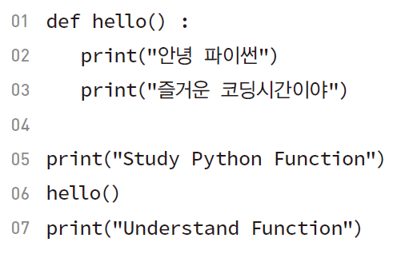
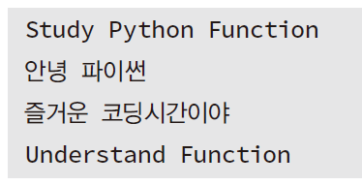
입력과 출력이 비어있는 함수

Slide 23
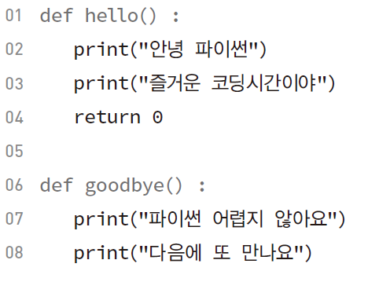
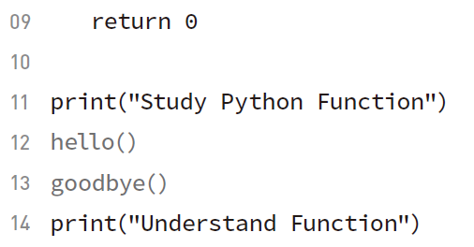
앞의 소스코드에 goodbye 함수 추가하기

Slide 24
함수로 문제 해결하기
Notes:
논리적 사고를 표현하는 방법

Slide 25
실습
(1) 덧셈하는 함수를 작성해 보고, 인자로 3, 5를 넣은 결과를 출력하시오.
(2) 춘천, 부산, 대구, 수원으로 가는 기차표를 예매하는 프로그램을 작성하려 한다. 각 도시 당 5,000원, 30,000원, 2,000원, 10,000원의 비용이 든다. 도시 이름을 입력하면 금액을 결정하고 출력해주는 함수를 작성하시오.
I 테스트 I
>>>
8
>>>
I 테스트 I
>>>
춘 천(운임 : 5000원) / 부산(운임 :30000원) / 대구(운임 20000원) / 수원(운임 10000원)
목적지를 입력하시오 : 수원
수원 까지의 금액은 10000 원 입니다.
>>>

Slide 26
실습
(3) 정수의 거듭제곱값 x^{y}을 계산하여 반환하는 함수를 작성하시오.
(4) 사용자가 입력한 양의 정수가 소수인지를 판별하는 is_prime() 함수를 작성하시오.

Slide 27
실습
덧셈, 뺄셈, 곱셈, 나눗셈을 하는 계산기
프로그램을 만들려고 한다. 프로그램의 상세 요구사항은 다음과 같다.
1. 모든 함수는 결과를 반환한다.
2. 뺄셈 함수의 경우 어떤 식으로 입력이 들어오든 큰 수에서 작은 수를 뺀다.
3. 두 정수의 입력 값은 float형으로 받는다.
4. 연산 결과를 출력할 수 있도록 한다.
5. 무한히 돌 수 있도록 하며, 종료가 가능하도록 한다.
(5)
*** 계산기 ***
1.덧셈 2.뺄셈 3.곱셈 4.나눗셈 5.종료 :3
정수 2개 입력:
5
6
결과: 30.0
1.덧셈 2.뺄셈 3.곱셈 4.나눗셈 5.종료 :2
정수 2개 입력:
3
6
결과: 3.0
1.덧셈 2.뺄셈 3.곱셈 4.나눗셈 5.종료 :5

Slide 28
감사합니다.

